Slide 1
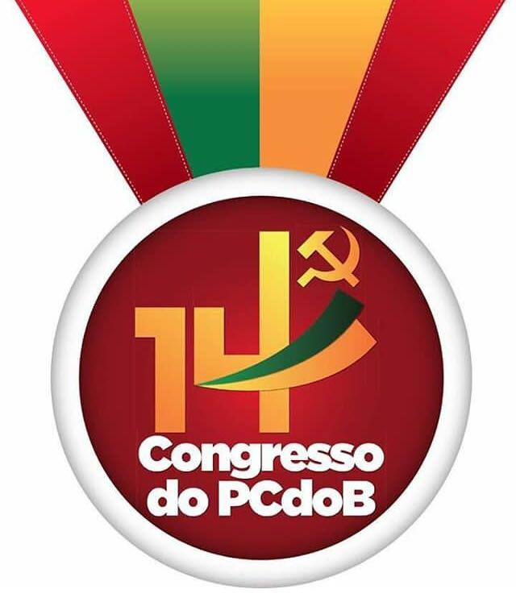
FRENTE AMPLA: NOVOS RUMOS PARA O BRASIL
Democracia, soberania, desenvolvimento, progresso social
PROJETO DE RESOLUÇÃO POLÍTICA
DO 14º CONGRESSO do PCdoB

Slide 2

Roteiro elaborado pela Coordenação da
Escola Nacional João Amazonas
para unificar e facilitar a apresentação do Projeto de Resolução Política do 14º Congresso do PCdoB

Slide 3
Quatro capítulos do Projeto de Resolução:
I – CONFLITOS E TENSÕES NO MUNDO, OFENSIVA IMPERIALISTA E LUTA DOS POVOS
II – BALANÇO DOS GOVERNOS LULA E DILMA E O DESEMPENHO DO PCdoB
III – GOVERNO ILEGÍTIMO CONTRA O BRASIL E O POVO
IV – FORTALECER O PCdoB E ELEVAR SEU PAPEL NA RESISTÊNCIA

Slide 4
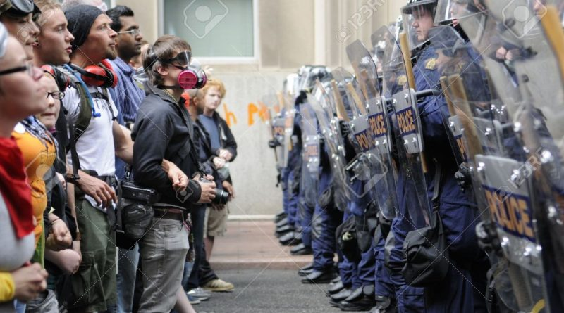
I – CONFLITOS E TENSÕES NO MUNDO, OFENSIVA IMPERIALISTA E LUTA DOS POVOS

Slide 5
Uma nova configuração geopolítica
Mundo unipolar x multipolaridade emergente.
Declínio relativo dos EUA: endividamento público e privado colossal, desindustrialização, recuo no comércio exterior, aquisições e exportação de capitais, contradições internas. Mas ainda representa 20% do PIB mundial, gigante agropecuário, maior capacidade em P&D, responde por mais de um terço dos gastos militares globais.
Tendência à multipolaridade – China, Rússia, BRICS como um todo, Irã (força regional no Oriente Médio).
Criam-se situações propícias à luta pela realização de projetos nacionais contra-hegemônicos.

Slide 6
Nova configuração geopolítica no mundo (cont.)
China: expoente da multipolaridade. Socialismo com características próprias, direção do PC Chinês. Maior economia do planeta pelo critério Poder Paritário de Compra (PPC). Nova Rota da Seda. Amplas parcerias comerciais.
Políticas neoliberais + guerras → miséria, desemprego, destruição de economias, fragmentação territorial.
Até 2015: 65,3 milhões de migrantes e refugiados (o maior da história, ONU). Na Síria, quase 500 mil mortos. Maior número de refugiados: Síria, Somália, Iraque, Líbia e Afeganistão.

Slide 7
A crise sistêmica e estrutural do capitalismo
Singularidade: hipertrofia do sistema financeiro. Massa de capitais financeiros (US$ 232 trilhões) mais de três vezes o PIB mundial.
Crise de 2007 ainda persiste. Concentração do capital e financeirização. Divisão dos mercados entre os grandes monopólios. Rentismo, especulação, extrema exploração dos trabalhadores, destruição das forças produtivas, desemprego em massa (201 milhões, segundo a OIT).
Economia mundial com lento e baixo crescimento (em 2016 – 2,2%; em 2017 – previsão de 2,7%.) Novo ajuste neoliberal é devastador. Socorro trilionário aos bancos. Desmantelamento do Estado de Bem-Estar Social na Europa. Precarização do trabalho. Protecionismo, guerras cambiais pró-países imperialistas.

Slide 8
A crise do capitalismo e os trabalhadores
Fenômenos que interagem: Crise e Reestruturação produtiva/“quarta revolução industrial”. A possibilidade de redução do trabalho manual, aumento da produtividade, redução da jornada de trabalho e melhoria da qualidade de vida chocam-se com as relações de produção capitalistas. Mudanças no perfil da classe trabalhadora e em estratos de outras classes.
Nova agenda de defesa do emprego e dos direitos dos trabalhadores: radical redução da jornada de trabalho, legislação para preservar emprego e renda, taxação das demissões, alternativas para mitigar os efeitos negativos de tecnologias que desempregam. Luta contra “austeridade” e corte de direitos. Papel dos sindicatos, greves, liberdade política.

Slide 9
Conflitos políticos e ofensiva imperialista
Ataques à soberania nacional: intervenções e golpes, guerras e violações aos direitos internacionais. Retrocesso democrático. Emergência da questão nacional, do anti-imperialismo.
Militarização crescente (US$ 1,7 trilhão), fortalecimento da OTAN.
Impasses na globalização neoliberal. “Brexit”, Trump...
No plano político: onda conservadora, de direita e de cunho fascista.
América Latina: ofensiva imperialista para liquidar as conquistas do ciclo progressista, iniciado com a eleição de Hugo Chávez (1998) e de Lula (2002). Vitória de Macri na Argentina ( 2015) e Golpe de Estado no Brasil (2016) marcam a inflexão do ciclo progressista.
Venezuela resiste à investida golpista: oligarquias recorrem a métodos abertamente terroristas, com o apoio e o incentivo do imperialismo e da mídia a seu serviço; o governo bolivariano as enfrenta, convocando a Assembleia Nacional Constituinte.

Slide 10
Correlação de forças, internacionalismo, socialismo
Acentua-se a luta de classes no plano mundial:
  Atuam e se desenvolvem forças progressistas, anti-imperialistas, revolucionárias e comunistas;
  persistem estratégias de desenvolvimento e transição ao socialismo, sob a direção de Partidos Comunistas: China, Vietnã, Cuba, República Popular Democrática da Coreia e Laos (mais de 20% da população do planeta).
Na América Latina e Caribe: “apesar da ofensiva conservadora, Venezuela, Uruguai, Chile, Bolívia, Nicarágua, Equador, El Salvador e República Dominicana continuam com governos que se situam no campo progressista.” .
Regendo-se pelo princípio do internacionalismo proletário, o PCdoB apoia políticas e iniciativas contra-hegemônicas, em defesa da paz, da autodeterminação das nações, do desenvolvimento soberano com justiça social e a revolução política e social.
  “(...) A correlação de forças no plano mundial mantém-se desfavorável às correntes revolucionárias, nacional-libertadoras, anti-imperialistas, entre elas os partidos comunistas, o que implica objetivamente um prolongado processo de acumulação revolucionária de forças.”.
Frente à crise civilizatória, o socialismo continua sendo a alternativa

Slide 11
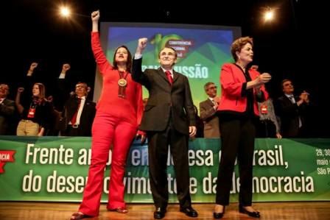
II – BALANÇO DOS GOVERNOS LULA E DILMA E O DESEMPENHO DO PCdoB

Slide 12
O legado: eixo de quatro realizações
1. Política externa “ativa e altiva” – contribuição para a retomada do crescimento econômico; o impulso da integração continental e de nova correlação de forças no sistema internacional.
2. Estado e Desenvolvimento – enfrentamento do dogma do “Estado mínimo”; passos importantes na recomposição do papel do Estado como alavanca para o desenvolvimento.
3. Crescimento e distribuição de renda – mais de 36 milhões de pessoas foram retiradas da pobreza extrema; geração de empregos (quase 20 milhões de empregos formais, entre 2003 e 2012); política inédita de reajuste do salário-mínimo (aumento real de 71,5%).
4. Resgate do processo de construção da democracia – diálogo e negociação na relação entre governo, sociedade e movimentos sociais: reconhecimento legal das centrais sindicais; implantação de Secretarias e programas para promoção dos direitos humanos e civis; políticas públicas para as mulheres, a juventude, os negros e a população LGBT; combate ao racismo e à homofobia; em especial, forte avanço das políticas públicas de gênero.
IMPORTANTE: “O PCdoB, embora valorize o legado, em nenhum momento considerou que o neoliberalismo fora superado.”.

Slide 13
Os erros e as lições do ciclo
Manter intacta a estrutura conservadora do Estado brasileiro. Ilusões de classe, falso republicanismo. Autonomização de importantes estruturas do Estado. Corporações fortalecidas tiveram protagonismo na consecução do golpe.
Subestimação da luta de ideias e da politização do povo (ausência de meios). Manutenção do monopólio dos meios de comunicação.
Falta de empenho pela realização da reforma política que ampliasse a democracia e pusesse fim ao financiamento empresarial. O combate à corrupção foi assumido, oportunisticamente, pela direita. Fratura na confiança que o povo depositava no governo e na esquerda.

Slide 14
Os erros e as lições do ciclo (cont.)
Faltou visão e convicção políticas para impulsionar/realizar as reformas estruturais democráticas, ainda que parcialmente. Não se aproveitou o período (2007-2012) em que a correlação de forças era mais favorável para realizar mudanças.
Correta a concepção de que a esquerda nem vence nem governa sem alianças. Coalizões amplas, em torno de programas, lideradas pelas forças progressistas e de esquerda.
Limitações do PT na condução da coalizão: minimizou o papel da esquerda, atuou com hegemonismo. Falta de horizonte estratégico e convicções em torno de um projeto de Nação.

Slide 15
Os erros e as lições do ciclo (cont.)
Política econômica híbrida (desenvolvimentismo x rentismo). Manutenção do tripé macroeconômico→ perda de competitividade da indústria, trava ao desenvolvimento.
Sem desenvolvimento robusto e continuado, sem indústria tecnologicamente avançada e forte, é impossível assegurar o progresso social.
“as amarras do poderio empresarial e financeiro não se resolvem nem com cedência, nem com voluntarismo.”.
Concepção errônea, de lideranças do governo e setores do movimento social, de que a mobilização popular poderia desestabilizar o governo. É preciso combinar autonomia, apoio aos governos progressistas, com ação de impulso às mudanças e combate às forças conservadoras.

Slide 16
Desempenho do PCdoB nos governos Lula e Dilma
Pela primeira vez o PCdoB fez parte do governo da República. Condição de força minoritária e não constituição de um núcleo de esquerda no âmbito da coalizão, limitaram a capacidade de influir nos rumos e decisões do governo.
Foi acertada a posição de apoio, participação e independência. Unidade e luta. Posicionamentos da direção nacional, da bancada parlamentar e a linha de atuação nos movimentos sociais.
Atuação dos quadros comunistas foi empreendedora, alinhada à defesa dos interesses nacionais e do povo, rigorosa com a defesa do patrimônio público.

Slide 17
Desempenho do PCdoB: o acúmulo conquistado
Elevou-se nossa experiência de governo e gestão: aplicação concreta de elementos do Programa e o NPND, ampliação da relação com a sociedade e o povo.
Deve-se avaliar multilateralmente a presença prolongada no Ministério do Esporte – as realizações exitosas (políticas públicas, Panamericanos-Copa-Olimpíadas) mas certa restrição de atuação em setores estratégicos.
Partido e bancada mantiveram atuação decidida de defesa do governo, de apoio propositivo e crítica qualificada. Conduta independente, exemplos: criação da CTB, do Bloco de Esquerda, candidatura de Aldo Rebelo à reeleição para a presidência da Câmara em 2007, crítica à política macroeconômica.

Slide 18
Desempenho do PCdoB: o acúmulo conquistado (cont.)
O Partido impulsionou o governo para as mudanças e lutou pela constituição do núcleo de esquerda.
“Aos olhos de grande parte da população”, a imagem do PCdoB, sua visibilidade e independência ficaram diluídas (9ª Conferência). Foi então criada a CTB, elaborado o Programa Socialista, o novo Estatuto, a Política de Quadros. Nova tática eleitoral com lançamento de candidaturas majoritárias e chapas próprias. Conduta política de “audácia” em todas as frentes de atuação.
Houve razoável crescimento partidário e eleitoral no período. Eleição do primeiro governador de estado no Maranhão. Eleição do Prefeito de Aracaju.

Slide 19
Desempenho do PCdoB: erros e insuficiências
Foi débil a defesa da democratização do Estado brasileiro. O PCdoB não se confrontou de público com o falso republicanismo que grassou nos governos Lula e Dilma
Apesar dos esforços e avanços conquistados, a acumulação de forças do Partido (inclusive nos resultados eleitorais) ocorreu sem saltos, foi modesta – consoante à época histórica de defensiva estratégica das forças revolucionárias –, mas contínua e gradativa. As condições políticas favoráveis, pós-vitória de 2002, foram razoavelmente aproveitadas.
Neste resultado, além das próprias insuficiências, contribuiu o fato do papel preponderante do PT no campo político e social da esquerda.

Slide 20
Duas questões a serem superadas
O Programa Socialista precisa ser mais assimilado e mais projetado, para vincar a identidade do PCdoB (Nação forte. Rumo socialista), e coesionar as frentes de trabalho e o coletivo militante em torno de um projeto de nação, impedindo que prevaleçam pautas segmentares e corporativas dele dissociadas.
A questão da identidade requer que o Partido cresça nas três frentes de acumulação, que tenha fortes vínculos junto aos setores estratégicos da Nação e se torne uma influente corrente de massas e eleitoral. Necessita expandir coletivo militante desde os munícipios e fortalecer a estrutura material e financeira.

Slide 21
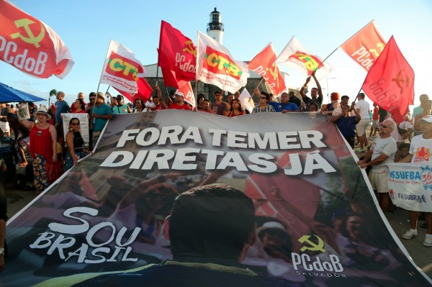
III – GOVERNO ILEGÍTIMO CONTRA O BRASIL E O POVO

Slide 22
Golpe contra a Democracia, com apoio externo
“O impeachment da presidenta Dilma foi um golpe de novo tipo contra a democracia, perpetrado pelo Parlamento, endossado pelo Judiciário e capitaneado por um poderoso conjunto de forças políticas, judiciais, midiáticas e empresariais, com ativa participação de setores da Polícia Federal. A mídia monopolizada teve papel de destaque na mobilização de uma base social reacionária e intolerante”.
“A trama golpista foi longamente preparada e teve apoio externo, como parte de disputas geopolíticas que visam a conter o papel de países em desenvolvimento e polos emergentes de poder.”. Teve ainda por motivação o plano de potências imperialistas de se apossar das riquezas nacionais entre elas o pré-sal.

Slide 23
Um ano do impeachment: a “agenda maldita”
  Enfraquecimento da Petrobras e do BNDES.
  Abandono da política externa “altiva”.
  Desmonte de empresas estratégicas para a economia (indústria da defesa).
  Desindustrialização e desnacionalização da economia
  “Falências” de estados/munícipios.
  Violência no campo e na cidade.

Slide 24
Um ano do impeachment: a “agenda maldita” (cont.)
Aprovação do teto dos gastos.
Aprovação da Reforma trabalhista/terceirização.
Proposta de Reforma da Previdência.
Recessão recorde: queda de 7,2% no PIB (2015-2016).
14 milhões de desempregados.
Expressa interesses do capital estrangeiro.
Fragiliza o Estado e a soberania nacional.

Slide 25
A Lava Jato e o Estado Democrático de Direito
Operação Lava Jato – embrião de poder paralelo. Estado de exceção em lugar do Estado Democrático de Direito. Seu protagonismo político autônomo fere o sistema de pesos e contrapesos entre os poderes da República. Relação indevida com o Departamento de Justiça dos EUA. Graves prejuízos à economia nacional.
Condenações com base em delações premiadas sem necessidade de provas, prisões preventivas por tempo indeterminado, vazamentos seletivos, viés político partidarizado, criminalização de Lula, do PT e da esquerda.
O PCdoB defende eficaz combate à corrupção com as armas do Estado Democrático de Direito.

Slide 26
Radicalizada luta de classes política e ideológica
Classe dominante: exigência de reformas neoliberais, redução do Estado e dos direitos, estímulo à intolerância, apoio às medidas de exceção, desmoralização da política e dos partidos, busca de nomes “limpos” e de “salvadores da pátria”. Consórcio golpista “implodiu” mas mantém-se convergente contra as Diretas Já, em torno das antirreformas neoliberais e pela exclusão arbitrária de Lula das eleições presidenciais.
Forças progressistas: defesa das conquistas alcançadas, combate à agenda e às reformas neoliberais, aos ataques ao Estado de Direito – manifestações, marchas, Greve Geral, atos no Parlamento.
Desafio de mobilizar além dos setores organizados – “a maioria silenciosa do povo tem patente insatisfação e ainda não se expressou nas urnas e nem nas ruas.”.

Slide 27
Cenário político instável e imprevisível
Governo Temer decrépito, desacreditado. Apunhalando o povo, tenta sobreviver até 2018.
PSDB em profunda crise, dividido sobre manter apoio a Temer.
Lideranças de direita se destacam nas pesquisas eleitorais.
Ameaça de novas delações premiadas.
Divisões nas forças golpistas acerca do alcance da Lava jato.
Condenação de Lula sem provas busca impedir candidatura.

Slide 28
Está em questão o ciclo da Nova República aberto com a Constituição de 1988
“Nesse quadro de turbulência política, alcança novo marco a encruzilhada histórica do país entre dois projetos antípodas para o Brasil: Projeto Nacional de Desenvolvimento versus nova ordem liberal, autoritária e neocolonial.
“O PCdoB entende que a pretendida transição à nova ordem liberal, autoritária e neocolonialista é tumultuada e instável, e que a luta contra a coalizão que a sustenta será dura, intensa e de longo fôlego.”.

Slide 29
O centro da orientação do PCdoB (objetivos imediatos)
Oposição firme ao governo golpista.
Paralisar e derrotar as antirreformas.
Garantir a realização de eleições.
Restaurar o Estado Democrático de Direito e a normalidade das relações institucionais e políticas para a disputa democrática de rumos para o país.
Barrar as reformas neoliberais. Fora, Temer! Diretas Já!

Slide 30
O centro da orientação do PCdoB (cont.)
União de forças em Frente Ampla, buscando reunir os mais amplos segmentos da sociedade em torno de bandeiras agregadoras (restaurar a democracia e a retomada do crescimento econômico, objetivo imediato), associadas ao grande desafio de relançar, nas condições do pós-golpe, um novo ciclo de desenvolvimento soberano. A tática do PCdoB visa a acumular forças para criar condições para as forças patrióticas, democráticas e populares reconquistarem o governo da República.
Construir a unidade da esquerda para que ela se constitua no núcleo da Frente Ampla.
Mobilização política do povo; recuperar a confiança da população; conjugar com a luta política na esfera institucional; explorar as contradições e disputas do consórcio golpista; disputar o reposicionamento de segmentos políticos e sociais.

Slide 31
O centro da orientação do PCdoB (cont.)
Defender na reforma política o voto proporcional em lista fechada, financiamento público das campanhas, liberdade partidária para estabelecer alianças e coligações, impedir cláusulas que instituam novas barreiras às já existentes.
Reformulação de programa: Defesa da democracia e da soberania do país, desenvolvimento econômico com valorização do trabalho; Assegurar direitos; Revogar a Emenda do teto do gasto e recompor o papel do Estado; Recuperar a indústria, reindustrializar o país; Nova política Macroeconômica; Diminuição das desigualdades sociais e regionais, sustentabilidade e proteção do meio ambiente, integração com parceiros da América do Sul.

Slide 32
A Unidade é a bandeira da Esperança
Projeto eleitoral do PCdoB:
Participar de forma protagonista das articulações com vistas à disputa presidencial, convergindo também os esforços da Frente Ampla. O PCdoB tem nomes para pré-candidatura presidencial. Entretanto, considera que o debate deve partir de uma agenda para o país.
Reeleição de Flávio Dino para o governo do Maranhão.
Ampliar bancada de deputados federais e manter presença no Senado Federal. Eleger deputados estaduais
Apoiar-se na mobilização partidária, na militância, amigos, simpatizantes e eleitores para sustentar o desafio da campanha.

Slide 33
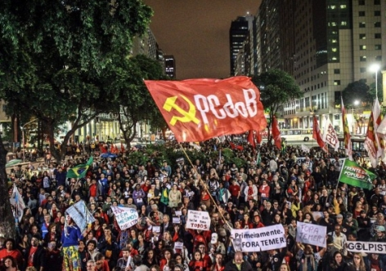
IV – FORTALECER O PCdoB E ELEVAR SEU PAPEL NA RESISTÊNCIA

Slide 34
Estruturação/construção do PCdoB no Brasil pós-golpe
A nova situação do Brasil pós-golpe de 2016
  Gera grandes impactos negativos nas condições objetivas e subjetivas para a acumulação de força e de construção partidária;
  Coloca a necessidade de, no próximo período, persistir no desenvolvimento da teoria de Partido e na atualização da política de estruturação partidária, diante das dificuldades concretas da luta político-ideológica, da criminalização dos partidos de esquerda e de uma reforma política antidemocrática.

Slide 35
O PCdoB pós-golpe de 2016
O PCdoB saiu prestigiado da luta contra o golpe, tendo se destacado:
  por sua clareza política em denunciar a preparação do golpe;
  por sua coragem e combatividade em todas as frentes de luta pela democracia, e em defesa da soberania nacional, dos direitos trabalhistas e conquistas sociais.
Para o novo período:
  é possível preservar as forças auferidas e buscar um crescimento de caráter mais consciente, intensivo e estruturado;
  a defesa do partido requer uma atuação política ampla para reverter as normas antidemocráticas que estão sendo impostas aos partidos políticos;
  será preciso avançar no fortalecimento dos Comitês Municipais, Distritais e Organizações de Base (OBs);
  o papel dos quadros será decisivo;
  o autofinanciamento passa a ser objetivo destacado.

Slide 36
O lugar político do PCdoB
Ser uma força de esquerda, patriótica, proletária, anti-imperialista, em luta pelo socialismo, impulsionadora e construtora da Frente Ampla, na luta pela superação da crise atual que vive o Brasil.
Partido com identidade política e ideológica destacada, mediante assimilação plena do Programa Socialista.
Partido com ação planejada, unido, mobilizado, estruturado e autossustentado, principalmente nas capitais e nos municípios estratégicos.
“Um Partido Comunista é desafiado a mostrar a sua fibra em momentos como este de radicalização da luta de classes.”.

Slide 37
Sistematizar criticamente a trajetória recente de prática de Estruturação Partidária
Nos planos político, ideológico e organizativo, enfrentar:
- o dogmatismo, o liberalismo, o corporativismo e o pragmatismo. Concepções e pressões que são “entraves tendentes a rebaixar o sentido estratégico da luta do partido”;
  As dificuldades de mobilizar a militância e os filiados, os trabalhadores e o povo na ação política de massas;
  as debilidades na estruturação em níveis municipal, distrital e de base.
Tais dificuldades e debilidades – em parte resultantes de vicissitudes do próprio processo de crescimento extensivo do ciclo político anterior:
  dificultam o poder de ação política, de combate, a ampliação da força-política eleitoral, a democracia interna do Partido, a formação ideológica e política de seus membros;
  criam obstáculos para a incorporação dos(as) novos(as) filiados(as) que chegaram ao Partido no último período, não potenciando a sua energia renovadora

Slide 38
Diretrizes para o PCdoB até o centenário, em 2022
1. PCdoB mais forte para disputar a hegemonia e conquistar seus objetivos programáticos –Não é suficiente a ocupação de espaços políticos no Estado. É preciso também:
  Avançar na politização, na mobilização e organização das massas trabalhadoras;
  Construir o Partido, conforme orienta o Programa do Socialista do PCdoB;
  Dar sequência ao protagonismo do partido de reforçar a temática da emancipação feminina como tema estratégico vinculado ao avanço da sociedade e como bandeira destacada do Projeto Nacional de Desenvolvimento. O Partido deve dar sequência à sua política de valorizar o papel das mulheres na estrutura partidária e nas suas ações políticas.
2. Planejar e realizar a ação política e a estruturação partidária – persistir na implementação do Sistema De Ação Planejada que busca uma ação integral e sinérgica de todas as dimensões da ação política e da estruturação partidária. É parte desse sistema a ação planejada “três por quatro” –, relacionar praticamente, e de forma equilibrada, intensa e simultânea:
  As três modalidades de ação política na luta por acumular forças – a ação política de massas, a ação política eleitoral e nas instituições do Estado, e a ação política na luta de ideias;
  com as quatro áreas da estruturação partidária – organização, finanças, comunicação e formação.

Slide 39
Diretrizes para o PCdoB até o centenário, em 2022 (cont.)
3. Mais ações e campanhas políticas de massa, com a participação decidida das organizações partidárias, mobilizando os comunistas e o povo – participação decidida dos Comitês e Organizações de Base do PCdoB:
  nas mobilizações populares, campanhas eleitorais e demais campanhas políticas;
  nas campanhas de estruturação partidária;
  com planos de ações e metas para cada organização partidária.
4. Priorizar a estruturação do Partido entre os trabalhadores e as trabalhadoras, sobretudo nas novas gerações – como Partido de classe, o PCdoB precisa:
  Lutar pela hegemonia na classe trabalhadora atual, considerando as mudanças no mundo do trabalho e no perfil dos trabalhadores, a reestruturação tecnológica e a enorme pressão dos aparelhos ideológicos e culturais das classes dominantes;
  priorizar a estruturação partidária na classe trabalhadora, desde o local de trabalho, assumindo bandeiras relacionadas à luta por um Projeto Nacional; dar relevância à participação dos comunistas na constituição de um movimento de jovens trabalhadores.

Slide 40
Diretrizes para o PCdoB até o centenário, em 2022 (cont.)
5. Recadastrar os(as) filiados(as) e militantes e utilizar o PCdoB Digital como ferramenta de mobilização e de estruturação partidárias – visando a impulsionar a atividade do Partido e o seu controle, com ferramentas e métodos contemporâneos.
  O recadastramento dos(as) filiados(as) e militantes é condição obrigatória para a participação no 14º Congresso do Partido;
  ao se recadastrar no PCdoB Digital, o membro do Partido se insere em uma Organização de Base e passa a contribuir financeiramente com o Partido por meio do aplicativo ou do Portal do PCdoB:
  <www.pcdob.org.br>.
6. Fortalecer a unidade, a disciplina e as direções partidárias, mediante a política de quadros e um sistema de direção atualizado – cabendo às direções coletivas do Partido, aos Comitês Estaduais, Comitês Municipais e respectivas Comissões Políticas, em seu nível:
  Ser o centro coletivo de poder e de planejamento, de acompanhamento e controle da ação política e da estruturação partidária e de direção das lideranças comunistas, nas várias frentes de luta;
  empenhar-se na formação de quadros, com maior capacitação política e firmeza ideológica;
  mediante a política de quadros, fortalecer e renovar as direções partidárias – dos Comitês Municipais às Organizações de Base.

Slide 41
Diretrizes para o PCdoB até o centenário, em 2022 (cont.)
7. Estruturar os Comitês Distritais e as Organizações de Base, imprescindíveis para um Partido Comunista de quadros e de massas – com a capacidade de:
  Ampliar a relação com amigos(as), eleitores(as) e simpatizantes;
  organizar a ação do Partido, a partir das lutas e dos movimentos populares.
8. Mais trabalho ideológico e cultural, mais comunicação e mais formação de quadros e militantes – incrementar a política de comunicação, de formação e propaganda:
  Reforçar a difusão de seus instrumentos e de publicações parceiras
  realizar campanhas publicitárias que unifiquem a comunicação partidária em todo o Brasil: comunicação em escala de massas, com com linguagem mais acessível ao povo;
  estabelecer um programa prioritário para a batalha de ideias: ampliar a relação com a intelectualidade das áreas da ciência e tecnologia, e da cultura e arte; organizar e pôr em ação os(as) intelectuais, cientistas e artistas que são filiados(as) ao Partido; planejar e realizar ações culturais do Partido relacionadas à luta de ideias.

Slide 42
Diretrizes para o PCdoB até o centenário, em 2022 (cont.)
9. Financiar as atividades partidárias de forma independente – política de administração e finanças do PCdoB:
  alcançar a progressiva independência material e financeira do Partido: contribuição militante; ampliação da capacidade administrativa e de planejamento financeiro e orçamentário, de gestão financeira e contábil dos Comitês partidários em todos os níveis;
  fortalecer (e criar, onde não houver) as Comissões de Controle.
10. Elaborar um novo Regimento do PCdoB
    Atender às regulamentações exigidas pelo Estatuto do Partido;
    atualizar, consolidar e desenvolver o sistema de direção e o conjunto de normas e processos internos do Partido.
Viva o 14º Congresso do PCdoB!

Slide 43
IMPORTANTE!
Este conjunto de lâminas constitui-se num roteiro, elaborado com base no texto e no resumo do Projeto de Resolução Política do 14º Congresso do PCdoB. Tem por objetivo unificar e facilitar a apresentação do documento a organismos partidários e ao público interessado em conhecer nossas análises e propostas.
Evidentemente, cada expositor(a) poderá fazer ajustes na formatação e inserir animações, segundo seu estilo. Solicita-se, porém, a manutenção do conteúdo: formulação e sequência dos tópicos e seu detalhamento. A critério de cada expositor (a) e do evento partidário específico, a exposição poderá ser feita por capítulos ou blocos de capítulos.
Bom trabalho!
São Paulo, agosto de 2017
A Coordenação da
Escola Nacional João Amazonas

